Slide 1
にほんご JPN101
Nov. 17, 2009
(Tuesday)

Slide 2
ぶんぽうの ふくしゅう

Slide 3
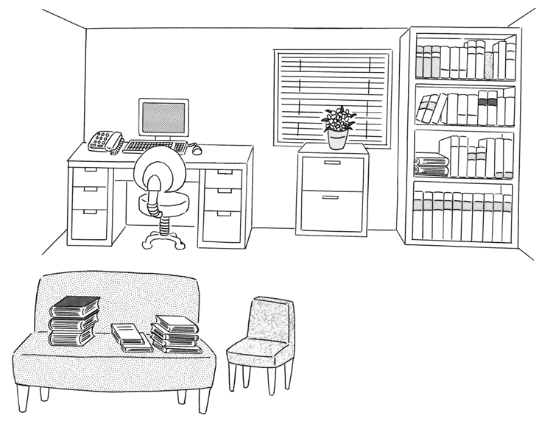
～は ～に ありますか。 ～に ～が ありますか。

Slide 4
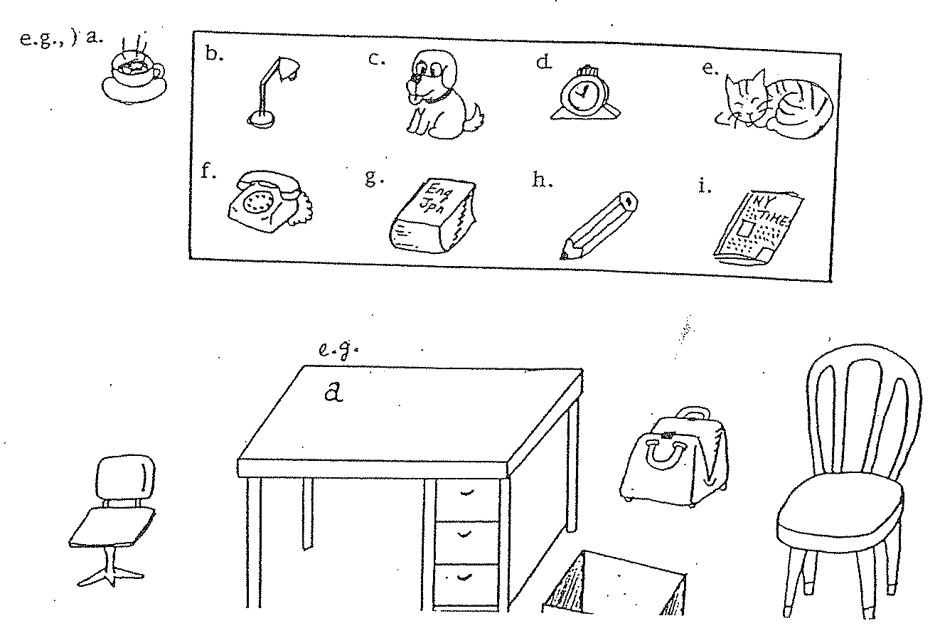
聞いてみましょう
b
f
g
h
i
d
c
e

Slide 5
わたしのへやと ともだちの へや
1)Draw your room, in which at least 5 objects should appear (including a person or animal if applicable).
ベッド
つくえ
コンピュータ
ほんばこ
・ ・
リサ

Slide 6
わたしのへやと ともだちの へや
2) Tell your classmates about the location and appearance using “~のlocationに~があります／います” and “adj.+noun”.
3) When you are done, check your drawing with your friend’s.

Slide 7
ロールプレイ
Your host family asks you what kind of place you live in. Describe your dorm and room.

Slide 8
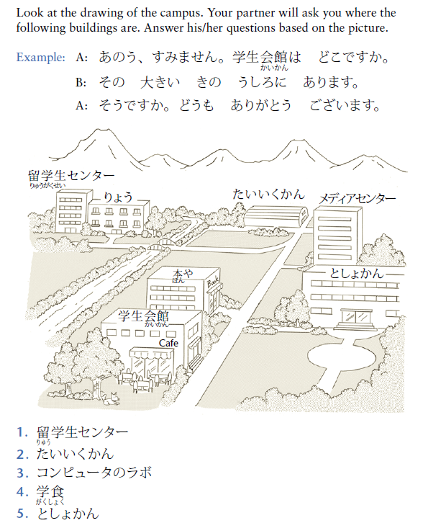
P187 Activity 4

Slide 9
P187 Activity 5

Slide 10
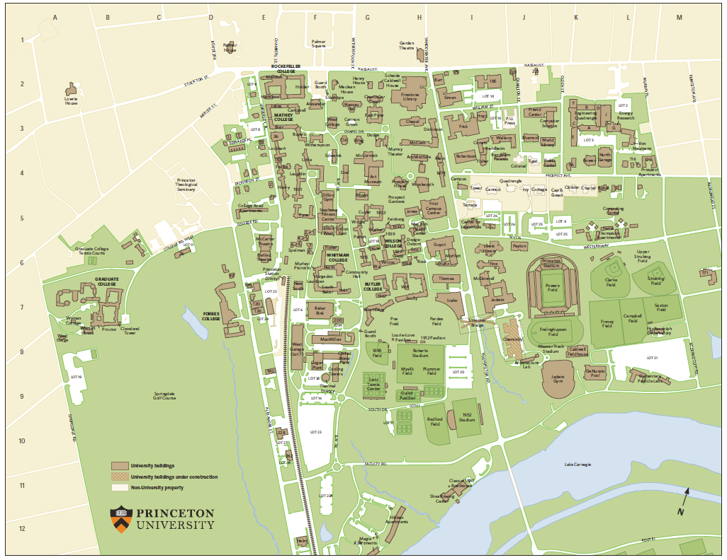

Slide 11
ロールプレイ
You are showing around a visitor from Japan who doesn’t speak English. Tell the visitor about your campus as he/she asks you questions.

Slide 12
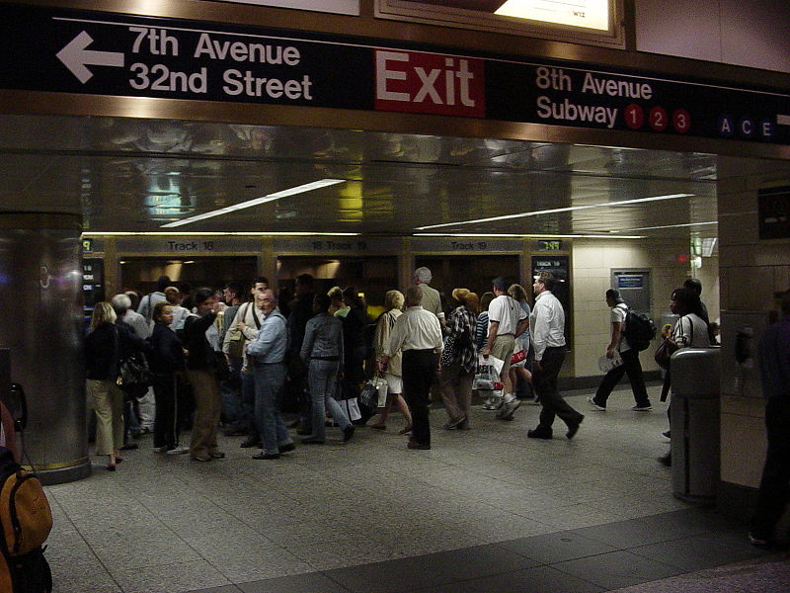
～から～まで、で、ぐらい／くらい
ペンステーションから プリンストンまで
でんしゃで １じかんはんぐらい かかります。

Slide 13
～から～まで、で、ぐらい／くらい
日本ごの じゅぎょうは
よく ニューヨークに
日本の ドラマを
まい日、日本ごの べんきょうを
５ふんぐらい かかります。
９じから ９じ５０ぷんまで です。
くるまで いきます。
インタネットで みます。
１じかんぐらい します。
りょうから フリストまで あるいて

Slide 14
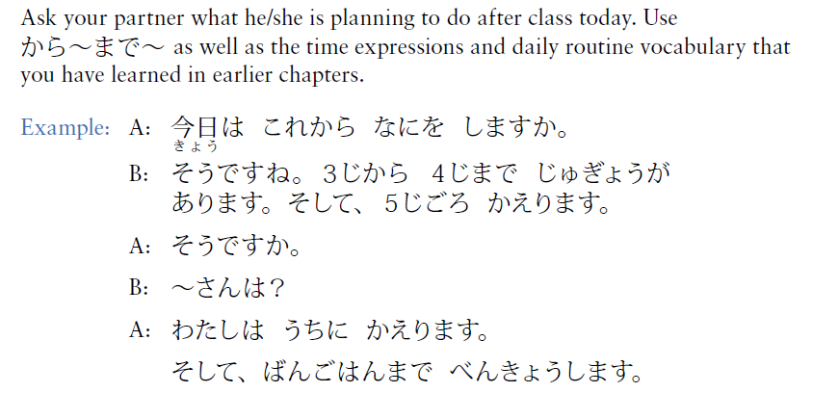
P192 Activity 3

Slide 15
P198 Interrogation Expressions

Slide 16
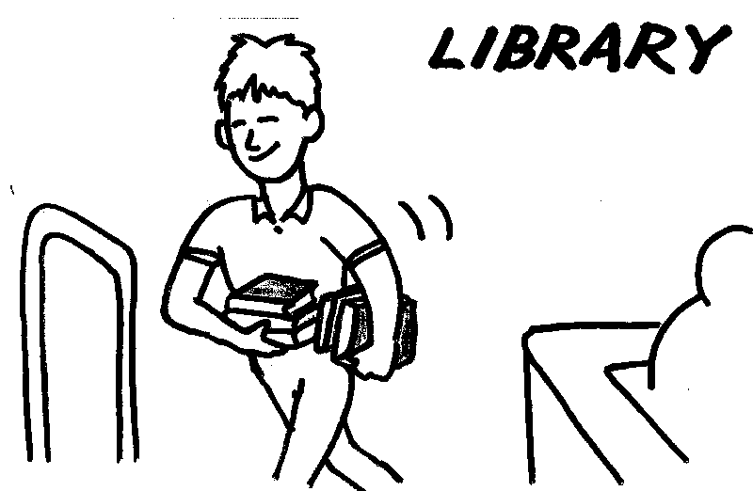
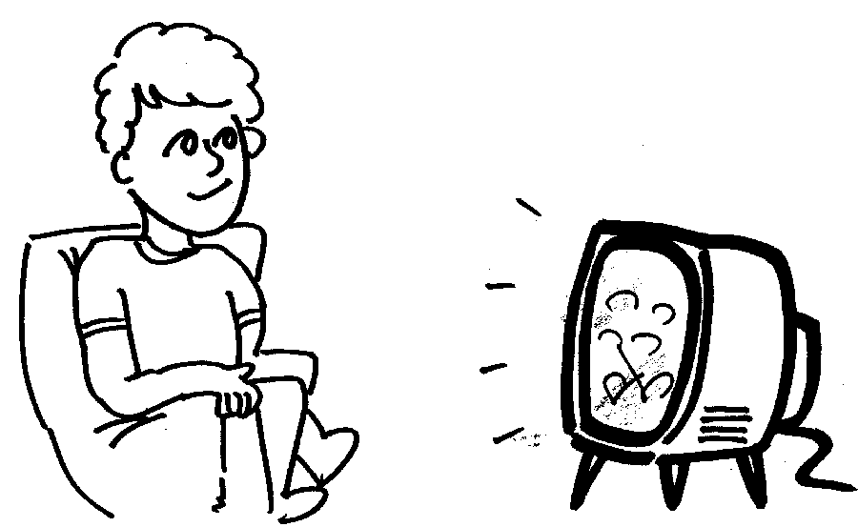
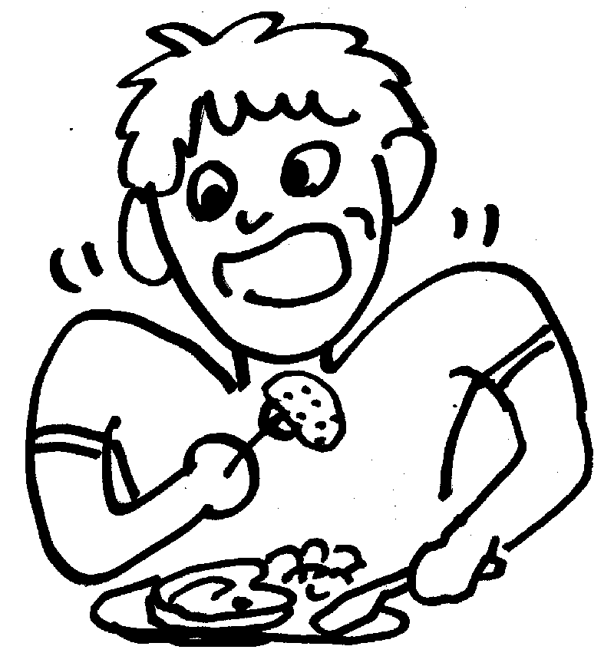
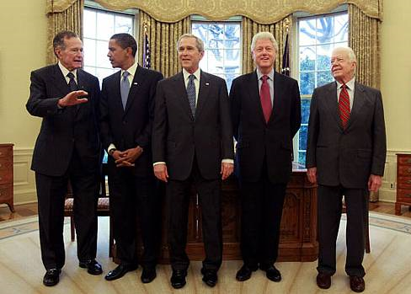
Question Words

Slide 17
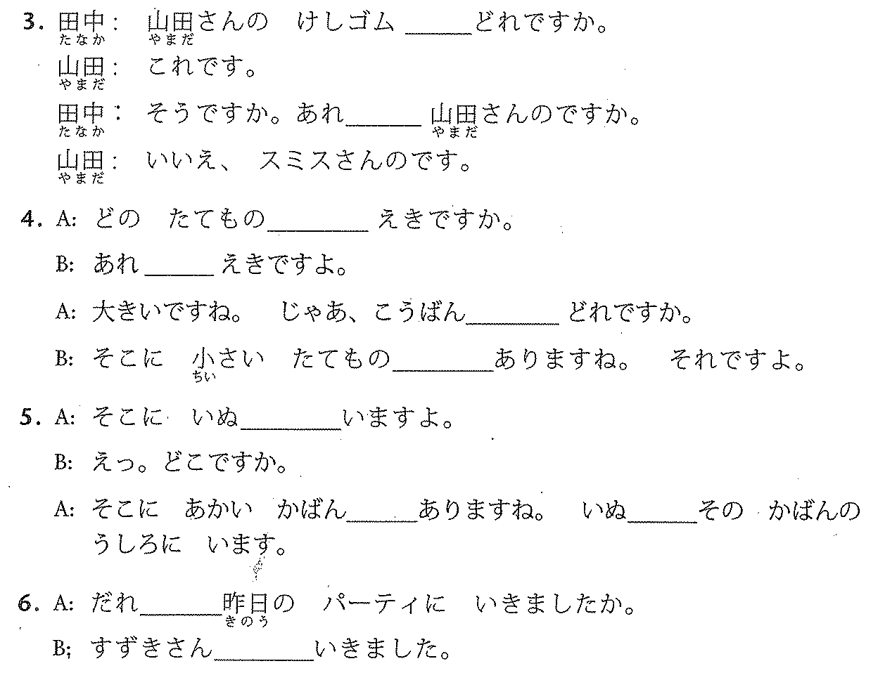
Student Activities Manual p140
は
も
が
が
は
が
が
が
は
が
が

